Slide 1
문서번호 | KLPNA_DEV_
Version | Ver. 0.1
개정일자 | 2025.05.21
작성자 | 유성운

Slide 2
개정 이력
버전 | 개정일자 | ^{[1]}개정사유 | ^{[2]}개정내역 | 작성자 | 승인자
0.1 | 2025.05.21. | 최초 | 통합홈페이지 메인페이지 작성 | 유성운 | 장웅철
^{[1]} 개정 사유: 제정 또는 개정 내용이 이전 문서에 대해 추가/수정/삭제인지 선택 기입
^{[2]} 개정 내역: 개정이 발생하는 페이지 번호와 변경 내용을 기술

Slide 3



















홈
보수교육센터 메인
Description
보수교육센터 메인
1 | Head 영역 (공통) 설명: 웹사이트의 최상단에 위치하는 공통 헤더 영역 구성: 중앙회 CI(Corporate Identity) 이미지 노출 기능: - 대표 홈페이지 외 보수, 직무, 자격, 학회, 대체인력 등 관련 홈페이지에서 공통으로 노출 - 중앙회 CI 클릭 시 대표 홈페이지 URL로 이동
2 | GNB 영역 설명: 웹사이트의 주요 메뉴를 제공하는 Global Navigation Bar 영역 구성: 시스템 BI(Brand Identity) 이미지 노출 기능: 시스템 BI 클릭 시 현재 접속한 보수교육센터의 메인 페이지로 이동
3 | 마이페이지 icon (공통)
4 | 비주얼 이미지 영역 설명: 웹사이트의 주요 시각 정보 및 홍보 콘텐츠를 제공하는 영역으로, 이미지 슬라이드 구성: 관리자 시스템을 통해 등록된 보수교육센터 관련 이미지가 롤링(자동 롤링 디폴트) 기능: - 웹 접근성 가이드라인을 준수하여 ‘뒤로’, ‘정지(시작)’, ‘앞으로’ 탐색 및 제어 버튼이 제공 - 현재 노출 중인 이미지의 순서 및 전체 이미지 수량이 ‘현재 페이지/총 수량’ 형태로 표시 - ‘[전체보기]’ 버튼 클릭 시, 이미지와 관련된 주요 소식 목록을 포함하는 모달 팝업이 화면 중앙에 노출 - 운영: 관리자 시스템에서 이미지 등록, 순서 변경, 노출 설정 등을 관리 - 반응형: 모바일 환경에서는 관리자 설정에 따라 해당 영역 전체의 노출/비노출 설정이 가능
5 | 회원카드 (공통)
6 | 플로팅 버튼 (공통)
7 | 서비스 바로가기 설명: 사용자들이 자주 이용하거나 중요하게 접근해야 하는 서비스 페이지로 직접 연결되는 링크 모음 영역, 하드 코딩 구성: 각 서비스로 연결되는 '버튼' 형태와 '서비스명' 텍스트 링크로 구성 기능: - ‘버튼’ 또는 ‘서비스명’ 텍스트 클릭 시 해당 서비스 페이지로 이동 - 바로가기 항목 수가 한 줄에 표시할 수 있는 영역을 초과할 경우, 좌우 탐색을 위한 ‘이전’/’다음’ 버튼이 노출 - ‘이전’/’다음’ 버튼 클릭 시 다음/이전 그룹의 바로가기 항목이 표시 (페이지네이션 방식)
8 | 공지사항 설명: 보수교육센터와 관련된 중요한 안내 및 소식을 전달하는 영역 구성: 관리자 시스템을 통해 등록된 공지사항 목록이 노출 기능: - 관리자 설정에 따라 중요 공지사항은 별도의 아이콘 표시와 함께 목록 상단에 고정 노출 - 목록은 최신 등록일 기준으로 정렬 - 공지 제목은 최대 2줄까지 표시되며, 초과 시 말줄임표(…) 처리 - 공지 제목 클릭 시 해당 공지사항의 상세 페이지로 이동 - '[+] 더보기' 버튼 클릭 시 전체 공지사항 목록 페이지로 이동
9 | 자주하는 질문 설명: 사용자들이 보수교육센터 이용 중 빈번하게 문의하는 내용과 답변을 제공하는 영역 구성: 관리자 시스템을 통해 등록된 자주하는 질문 목록이 노출 기능: - 목록은 관리자 시스템에서 설정한 순서대로 정렬 - 질문 제목은 최대 2줄까지 표시되며, 초과 시 말줄임표(...) 처리 - 질문 제목 클릭 시, 해당 질문의 답변 내용이 제목 하단에 아코디언(Accordion) 형태로 펼쳐져 노출 - '[+] 더보기' 버튼 클릭 시 전체 자주하는 질문 목록 페이지로 이동
10 | 서비스 바로가기 Banner 1:1 문의: 클릭 시 ‘마이페이지 > 1:1문의’로 이동 보수교육 이수증 출력: 클릭 시 ‘마이페이지 > ??? > ???’ 이동 보수교육 영수증 출력: 클릭 시 ‘마이페이지 > ??? > ???’ 이동 자격신고 확인서 출력: 클릭 시 ‘마이페이지 > ??? > ???’ 이동
11 | Footer (공통)
1
로그아웃 1:1문의
2
보수교육센터
 | 교육안내 | 교육신청 | 교육소식
BI
◀
5
4
교육이수 | 교육미이수
홍길동님 정회원
수정
6
자격증번호 : 1234
최종 자격신고일 : 2025.01.01
자격증 발급처 : 서울특별시
소속시도회 : 서울
근무처 : 삼성병원
연락처 : 01012341234
회비납부
직무강의실
보수강의실
간무협챗봇
이미지 제목이 한 줄 노출됩니다.
2건
1건
2/5 ㅣ
전체보기
7
보수교육 일정
보수교육 신청
온라인교육
강의실
비대면교육
강의실
대면교육
강의실
교육변경·환불
자격신고
바로가기
8
공지사항
9
자주하는 질문
10
1:1 문의
2025년 보수교육 실시기관 모집 공고
2025-04-19
Q.
교육 신청 후 신청확인은 어디서 하나요? 제목이 최대 2줄 노출 됩니다, 말 줄임 표시 적용 합니다.
제목이 최대 2줄까지 노출 됩니다. 말 줄임 표시 적용 합니다.
2025-04-20
Q.
보수교육 대상자 및 이수시간은 어떻게 되나요?
보수교육 이수증 출력
Q.
보수교육 대상자 및 이수시간은 어떻게 되나요?
보수교육 영수증 출력
제목이 최대 2줄까지 노출 됩니다. 말 줄임 표시 적용 합니다.
2025-05-20
Q.
온라인강의 수강완료후 문제풀이가 나오지 않아요. (인터넷익스플로러 11)
2025년 보수교육비 안내
2025-05-14
Q.
자격신고 확인서 출력
보수교육비 영수증 출력은 어디서 하나요?
11
서비스 바로가기 시도협회 바로가기
이용약관 개인정보 처리방침 이메일무단수집거부 오시는길
상담센터 1661-6933
평일 09:00 ~ 18:00 - 상담센터 점심 12:30 ~ 13:30 - 시도회 점심 12:00 ~ 13:00
원격지원
원격지원 사전예약
서울특별시 용산구 한강대로 15길 11 (우 04379) 업무시간 : 9:00~18:00 (점심시간 12:00~13:00, 상담센터 12:30~13:30) 대표자 : 곽지연사업자등록번호 : 113-82-03615 대표전화 : 1661-6933 팩스 : 02) 859-8917 이메일 : mylpn@klpna.or.kr
원격지원프로그램 다운로드

Slide 4


교육신청
교육신청 안내
[07.04 수정]
- 교육 유형에 ‘(비)대면 교육 + 온라인교육 선택’ 추가
Description
교육신청 안내 페이지
1 | 진행 상황 표시(Progress Indicator) 영역 - 하드코딩
2 | 필독사항 - 하드코딩
3 | 주의사항 - 하드코딩
4 | ‘보수교육 신청유형’에 따라 텍스트 노출 (보수교육 신청 유형 정책 참조)
5 | 약관 동의 체크박스 (필수 선택)
6 | 교육유형 선택 - 하드코딩 #6-1 라디오 버튼 - 디폴트값: 미 선택 - 라디오 버튼을 선택하면 ‘교육 신청’ 페이지에 해당 유형의 교육 목록이 노출
7 | 제휴카드 안내 보기 - 하드코딩 - 접혀 있는 상태(디폴트)에서 더보기(▼) 버튼 클릭 시 하단에 콘텐츠가 노출되며 버튼은 닫기(▲) 버튼로 변경
GNB
교육신청
1
1. 신청안내 > 2. 교육선택 > 3. 선택내역 확인 > 4. 결제
■ 교육대상 확인 (필수)
{홍딜동}님은 {2024년 보충 유예해소자 1년 이상 2년 미만 교육 대상자}입니다.
4
e7
3
관련법규 보기 >
위에 제시된 교육 대상자가 아닐 경우 상담센터(1661-6933)로 문의하시기 바랍니다.
text...
text...
text...
text...
내용 변경 예정
5
위 주의사항을 확인하셨습니까?
□ 예, 확인 하였습니다.
Event
E1 | [면제 신청하기] 버튼 - 클릭 시 ‘자격센터>보수교육 면제>보수교육 면제신청’ 페이지가 새 윈도우로 노출
E2 | [면제 규정 상세보기] 버튼 - 클릭 시 ‘자격센터>보수교육 면제>대상조건’ 페이지가 새 윈도우로 노출
E3 | [유예 신청하기] 버튼 - 클릭 시 ‘자격센터>보수교육유예>보수교육 유예 신청’ 페이지가 새 윈도우로 노출
E4 | [유예 규정 상세보기] 버튼 - 클릭 시 ‘자격센터>보수교육유예>대상조건’ 페이지가 새 윈도우로 노출
E5 | [비대상 신청하기] 버튼 - 클릭 시 ‘자격센터>보수교육 비대상 신청’ 페이지가 새 윈도우로 노출
E6 | [비대상 규정 상세보기] 버튼 - 클릭 시 ‘자격센터>대상조건’ 페이지가 새 윈도우로 노출
E7 | 관련법규 보기 링크 - 클릭 시 ‘교육소개>관련법규’ 페이지 새 윈도우 노출
E8 | [교육신청 하기] 버튼 - 클릭 시 필수 체크 항목 선택여부(유효성 체크) 확인 후 교육신청 페이지로 이동
■ 교육 유형 선택 (필수)
O 대면 교육 + 온라인교육 선택 | O (비)대면 교육 + 온라인교육 선택 | O 온라인교육 + 온라인교육 선택
대 면 교 육 : 신청한 날짜 및 시간에 현장에서 교육 수강 비대면교육 : 신청한 날짜 및 시간에 화상 교육 시스템을 이용하여 컴퓨터 또는 모바일로 교육 수강 온라인교육 : 원하는 시간에 자유롭게 온라인으로 교육 수강
6-1
6
2
■ 주의사항
아래의 조건에 해당되지 않거나 간호조무사로 근무하신 분은 해당연도 보수교육 신청바랍니다.
조건 |  | 신청 및 규정 보기
면제 | 간호조무사 자격증 취득한 연도 기타 사유: ex)출산, 간호학 전공 대학생, 군복무자
유예 | 2016년 : 6개월 이상 간호조무사로 종사하지 않은 자 2019년 ~ 2023년 : 하루도 간호조무사로 종사하지 않은 자 2024년 ~ 2025년 : 6개월 이상 간호조무사로 종사하지 않은 자
비대상 | 2017년 : 하루도 간호조무사로 종사하지 않은 자 2018년 : 하루도 간호조무사로 종사하지 않은 자
e1
e2
면제 신청하기
면제 규정 상세보기
e3
e4
유예 신청하기
유예 규정 상세보기
e5
e6
비대상 신청하기
비대상 규정 상세보기
e8
교육신청 하기
7
제휴카드 안내 보기 (최대 46,500원 할인)
제휴카드 안내
교육신청 전 최대 46,500원 상당의 할인해택 제공
KLPNA회원카드 혜택
회원카드로 회비 결제 시 연1회 15,000 하나머니 지급
신규 발급 시 회비 납부자에 한하여 13,500 복지포인트 지급
결제계좌를 하나은행 최초개설 시 18,000 복지포인트 지급
실적 관계없이 나이키(3%) 등 청구할인 제공
가입 동의자에 한하여 교통사고 재해보험 무료 제공
보수교육장 대기 없이 빠른입장 가능한 하이패스 출결 기능
＊ ‘구’ KLPN회원카드 발급자는 신규 KLPNA회원카드로 교체 발급 시 하나머니 혜택이 적용됩니다.
＊ 교체발급 방법은 [KLPNA회원카드 자세히보기] 클릭 시 확인 가능합니다.
KLPNA회원카드 자세히보기
Footer

Slide 5

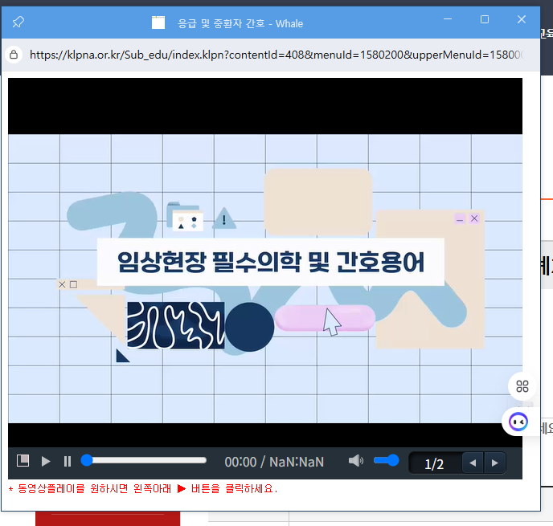
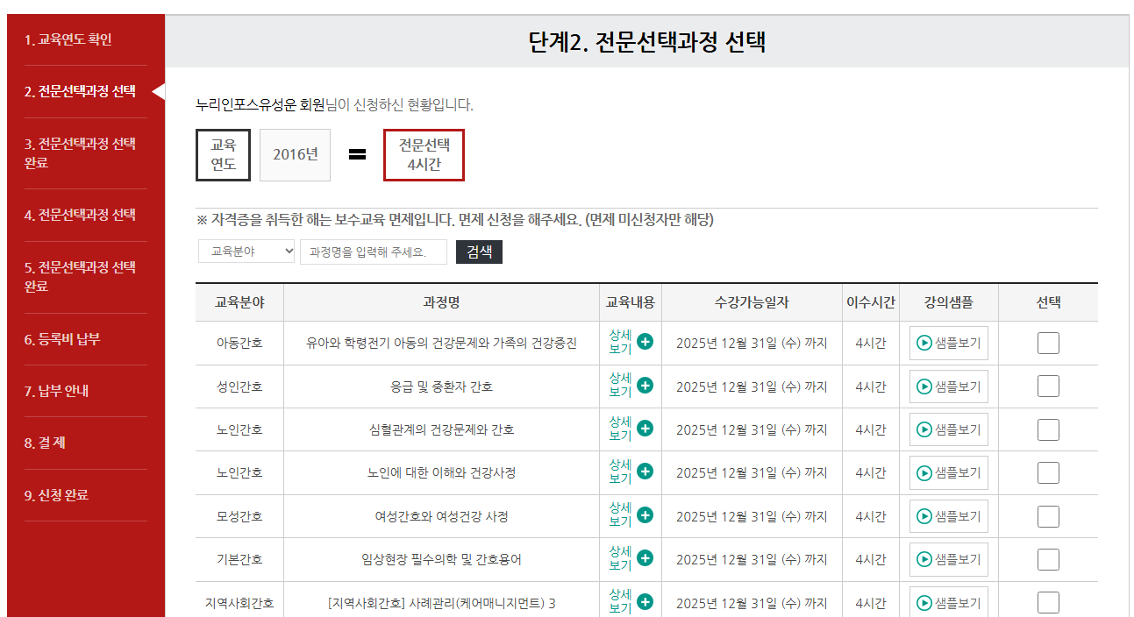
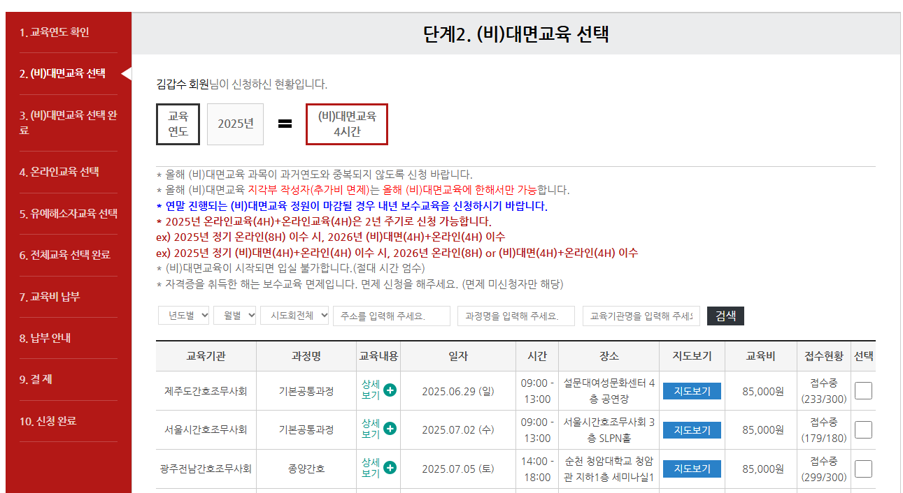
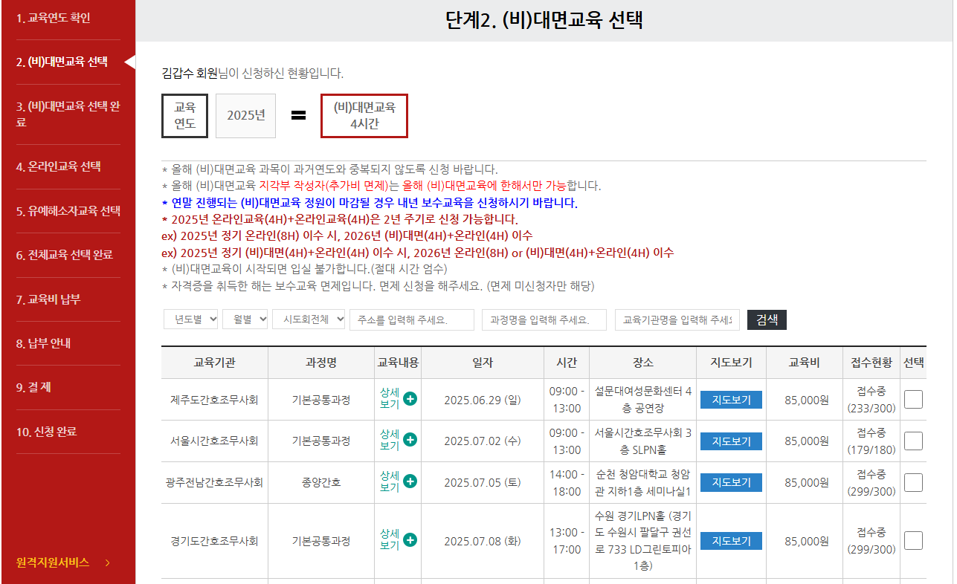
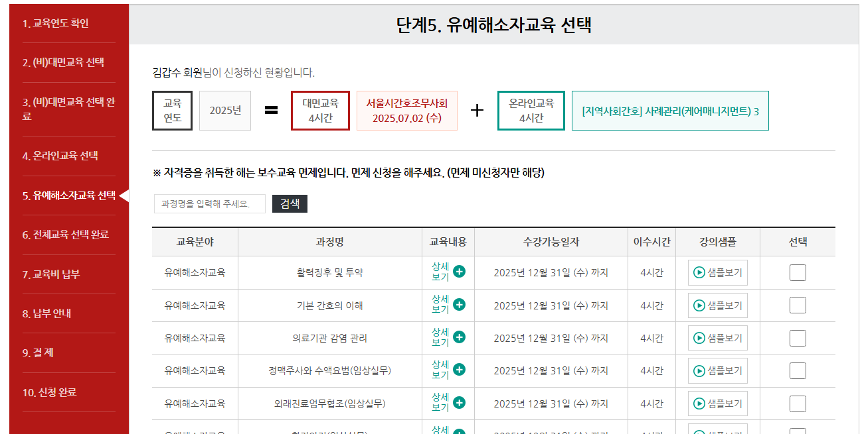
교육신청 > 교육신청 하기
■ 기본교육 선택 전문교육 선택 유예해소교육
(비)대면교육 선택 (1/2)
[07.04 수정]
교육바구니 -> 선택정보
[07.09]
- 시간: 14시 -> ‘14H’ 로 변경
Description
(비)대면교육 선택 페이지
1 | (비)대면교육 선택 안내 영역 - 하드코딩 - [더보기] 버튼 클릭 시 안내 영역이 #1-1과 같이 아래로 확장 되며 전체 내용 노출 - 더보기 영역 확장시 #1-1 [닫기] 버튼 노출
2 | 조회 필터 - 멀티 Date Field: 교육 시작일, 종료일 선택 - 시도회(14곳) 셀렉트박스: 시도회 전체(디폴트), 중앙회...) - 접수상태 셀렉트박스: 접수상태 전체(디폴트), 접수중, 접수마감 - 과정명 input박스
3 | (비)대면교육목록 - 최근등록 순으로 정렬
4 | 간호조무사 대면교육 동의서 - [자세히보기] 버튼: 클릭 시 ‘간호조무사 대면 교육 동의서’ 화면 팝업 - 약관 동의 체크박스: 필수 체크
5 | 선택정보 - #5-1 교육연도, 신청해야 하는 교육 유형((비)대면교육 선택, 온라인교육 선택, 유예해소교육)타이틀 노출 - #5-2: 교육 유형별로 #e2에서 선택된 과정명 노출
6 | 리스트 수량 셀렉트박스 - 20(디폴트)/30/50
교육신청
1. 신청안내 > 2. 교육선택 > 3. 선택내역 확인 > 4. 결제
1. (비)대면교육 선택
1
연말 진행되는 (비)대면교육 정원이 마감될 경우 내년 보수교육을 신청하시기 바랍니다.
2025년 온라인교육(4H)+온라인교육(4H)은 2년 주기로 신청 가능합니다.
ex) 2025년 정기 온라인(8H) 이수 시, 2026년 (비)대면(4H)+온라인(4H) 이수
ex) 2025년 정기 (비)대면(4H)+온라인(4H) 이수 시, 2026년 온라인(8H) or (비)대면(4H)+온라인(4H) 이수
더보기
2
2025-06-13 ~ YYYY-MM-DD
시도회 전체
접수상태 전체
과정명을 입력하세요.
조회
총 170건
6
3
20
No | 과정명 | 교육일자 | 시간 | 장소 | 접수상태 | 교육상세 | 과정선택
1 | 간호실무의 개념 및 병태생리 | 2025.05.03 (토) | 14H | 서귀포시 청사 강의실 | 접수중 (28/100)
2 | 현대 정신건강의 실무 | 2025.05.03 (토) | 14H | 서귀포시 청사 강의실 | 접수중 (89/100)
: | 과정명이 최대 2줄로 나옴, 말 줄임 적용 | 2025.05.03 (토) | 14H | 서귀포시 청사 강의실 | 접수마감 (100/100)
20 | 과정명이 최대 2줄로 나옴, 말 줄임 적용 | 2025.05.03 (토) | 14H | 서귀포시 청사 강의실 | 접수마감 (100/100)
e1
e2
상세보기
상세보기
Event
E1 | [상세보기] 버튼 - 클릭 시 해당 과정 상세페이지 팝업
E2 | 과정선택 라디오 버튼 - 과정 선택 시 교육바구니에 선택한 과정 명 노출 - 접수 마감 된 경우 라디오 버튼(비 활성화) 선택할 수 없음
E3 | [뒤로] 버튼 - 버튼 클릭 시 이전 페이지로 이동
E4 | [다음] 버튼 노출 - 과정 선택 라디오 버튼을 선택한 후 [다음] 버튼을 클릭하면, 다음 단계에서 선택해야 할 교육(유형) 목록이 하단에 노출 - 라디오 버튼 미 선택 후 [다음] 버튼 클릭 시 #e4-1 알럿 노출
상세보기
상세보기
4
간호조무사 (비)대면교육 동의서 (동의 필수) 자세히보기 >
□ 상기 교육을 수강함에 있어 대면교육 동의서 내용에 동의합니다.
e3
e4
뒤로
다음 →
<< <이전 1 2 3 4 … 9 10 다음> >>
5
5-1
 | 선택 정보 | 교육년도 2025년 | 1. (비)대면교육 선택 현대 정신건강의 실무 (4시간) | 2. 온라인교육 선택 (4시간) | 3. 유예해소교육 선택
과정을 선택해 주세요.
e4-1
5-2
확인

Slide 6
교육신청 > 교육신청 하기
(비)대면교육 선택 (2/2)
Description
(비)대면교육 선택 안내 영역
1-1
올해 (비)대면교육 과목이 과거 연도와 중복되지 않도록 신청 바랍니다.
올해 (비)대면교육 지각부 작성자(추가비 면제)는 올해 (비)대면교육에 한해서만 가능합니다.
연말 진행되는 (비)대면교육 정원이 마감될 경우 내년 보수교육을 신청하시기 바랍니다.
2025년 온라인교육(4H)+온라인교육(4H)은 2년 주기로 신청 가능합니다.
ex) 2025년 정기 온라인(8H) 이수 시, 2026년 (비)대면(4H)+온라인(4H) 이수
ex) 2025년 정기 (비)대면(4H)+온라인(4H) 이수 시, 2026년 온라인(8H) or (비)대면(4H)+온라인(4H) 이수
(비)대면교육이 시작되면 입실 불가합니다. (절대 시간 엄수)
자격증을 취득한 해는 보수교육 면제입니다. 면제 신청을 해주세요. (면제 미신청자만 해당)
내용 변경 예정
닫기

Slide 7
교육신청 > 교육신청 하기 > 간호조무사 대면교육 동의서 자세히보기
간호조무사 대면교육 동의서 팝업
Description
간호조무사 대면교육 동의서 팝업
간호조무사 대면교육 동의서
교육명 | 현대 정신건강의 실무
교육일시 | 2025.06.22 (일) 14:00 ~ 18:00
운영방침 | - 교육 시작 시 입실 불가(교통상황 및 주차시간 고려 요망) - 교육생 외 입장 불가(가족, 애완동물 등) - 교육 중 이탈(외출, 개인업무 등)로 인해 발생한 문제에 대해서는 교육생 본인에게 책임이 있음 - 출결 확인을 위하여 교육장 입·퇴실 시 QR코드 출결 또는 출석부에 총 1회 서명
사진·영상 활용 | - 사용 형식 : 교육 중 강의 장면 등 사진 및 동영상 촬영 - 사용 목적 : 교육 홍보, 사업 결과 보고 등 - 보존기간: 간호조무사 등 규칙 제16조(보수교육 관계서류의 보존)에 의거 3년 동안 보존
내용 변경 예정
※ 초상권 사용에 대한 동의를 거부할 권리가 있습니다. 다만 위 사항은 교육 신청에 반드시 필요한 사항으로, 거부하실 경우 교육 신청이 제한될 수 있습니다.

Slide 8
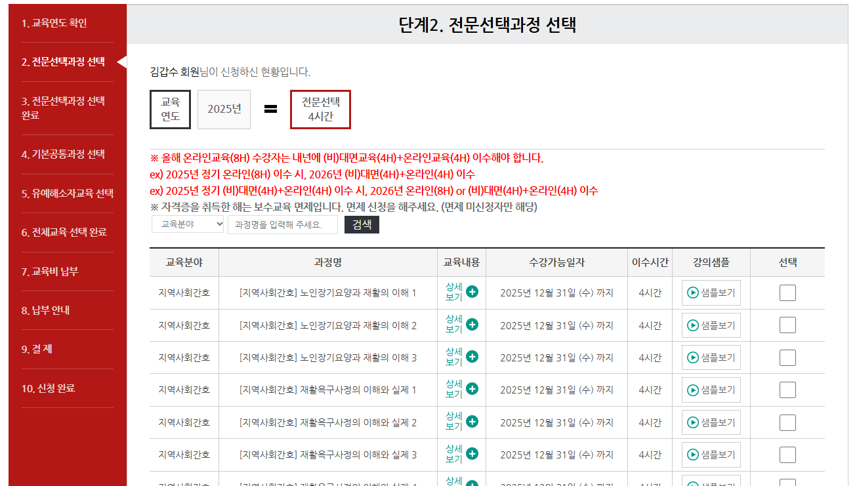
교육신청 > 교육신청 하기 > 다음
온라인교육 선택
[07.04 수정]
- 교육바구니 -> 선택정보
Description
온라인교육 선택 페이지
1 | 선택완료된 교육 유형 표시 - 교육유형명, 선택완료 배지(badge) 노출
2 | 온라인교육 선택 안내 - 하드 코딩
3 | 조회 필터 - 교육분야 셀렉트박스: 교육분야 전체(디폴트) - 과정명 input박스
4 | 온라인과정 목록 - 최근등록 순으로 정렬
5 | 교육바구니 - #5-1: 교육 유형별로 #e3에서 선택된 과정명 노출
교육신청
1. 신청안내 > 2. 교육선택 > 3. 선택내역 확인 > 4. 결제
1
올해 (비)대면교육 과목이 과거 연도와 중복되지 않도록 신청 바랍니다.
올해 (비)대면교육 지각부 작성자(추가비 면제)는 올해 (비)대면교육에 한해서만 가능합니다.
연말 진행되는 (비)대면교육 정원이 마감될 경우 내년 보수교육을 신청하시기 바랍니다.
2025년 온라인교육(4H)+온라인교육(4H)은 2년 주기로 신청 가능합니다.
ex) 2025년 정기 온라인(8H) 이수 시, 2026년 (비)대면(4H)+온라인(4H) 이수
ex) 2025년 정기 (비)대면(4H)+온라인(4H) 이수 시, 2026년 온라인(8H) or (비)대면(4H)+온라인(4H) 이수
(비)대면교육이 시작되면 입실 불가합니다. (절대 시간 엄수)
자격증을 취득한 해는 보수교육 면제입니다. 면제 신청을 해주세요. (면제 미신청자만 해당)
1. (비)대면교육
선택 완료
2. 온라인교육 선택
※ 올해 온라인교육(8H) 수강자는 내년에 (비)대면교육(4H)+온라인교육(4H) 이수해야 합니다.
ex) 2025년 정기 온라인(8H) 이수 시, 2026년 (비)대면(4H)+온라인(4H) 이수
ex) 2025년 정기 (비)대면(4H)+온라인(4H) 이수 시, 2026년 온라인(8H) or (비)대면(4H)+온라인(4H) 이수
※ 자격증을 취득한 해는 보수교육 면제입니다. 면제 신청을 해주세요. (면제 미신청자만 해당)
2
내용 변경 예정
Event
E1 | [샘플보기] 버튼 - 클릭 시 해당 과정의 동영상 플레이어 팝업
E2 | [상세보기] 버튼 - 클릭 시 해당 과정 상세페이지 팝업
E3 | 과정선택 라디오 버튼 - 과정 선택 시 교육바구니에 선택한 과정 명 노출 - 접수 마감 된 경우 라디오 버튼(비 활성화) 선택할 수 없음
E4 | [뒤로] 버튼 - 버튼 클릭 시 이전 페이지로 이동
E5 | [다음] 버튼 노출 - 과정 선택 라디오 버튼을 선택한 후 [다음] 버튼을 클릭하면, 다음 단계에서 선택해야 할 교육(유형) 목록이 하단에 노출. 다음으로 선택할 교육 유형이 없는 경우에는 '교육 신청 내역 확인' 페이지로 이동 - 라디오 버튼 미 선택 후 [다음] 버튼 클릭 시 #e5-1 알럿 노출
3
교육분야 전체
과정명을 입력하세요.
조회
총 170건
20
4
No | 교육분야 | 과정명 | 수강기간 | 이수시간 | 강의샘플 | 교육상세 | 과정선택
1 | 지역사회간호 | [지역사회간호] 노인장기요양과 재활의 이해 1 | ~ 2025.12.31 (토) | 4:00
2 | 노인간호 | [지역사회간호] 노인장기요양과 재활의 이해 2 | ~ 2025.12.31 (토) | 4:00
: | text | 과정명이 최대 2줄로 나옴, 말 줄임 적용 | ~ 2025.12.31 (토) | 4:00
20 | text | 과정명이 최대 2줄로 나옴, 말 줄임 적용 | ~ 2025.12.31 (토) | 4:00
8/12/2018
e1
샘플보기
e2
상세보기
e3
샘플보기
상세보기
샘플보기
상세보기
샘플보기
상세보기
e4
e5
e5-1
과정을 선택해 주세요.
뒤로
다음 →
<< <이전 1 2 3 4 … 9 10 다음> >>
확인
5
 | 선택 정보 | 교육연도 2025년 | 1. (비)대면교육 선택 현대 정신건강의 실무 (4시간) | 2. 온라인교육 선택 (4시간) [지역사회간호] 노인장기요양과 재활의 이해 2 | 3. 유예해소교육 선택
5-1

Slide 9
교육신청 > 교육신청 하기
유예해소자교육 선택
[07.04 수정]
교육바구니 -> 선택정보
[07.09]
- 시간: 4시 -> ‘4H’ 로 변경
Description
유예해소자교육 선택 페이지
교육신청
Event
E1 | 과정선택 체크박스 - 과정을 2개 선택 가능 - 접수 마감 된 경우 체크박스(비 활성화) 선택할 수 없음
E2 | [교육신청] 버튼 노출 - 다음으로 선택할 교육 유형이 없는 경우에는 [교육신청]버튼 노출, 클릭 시 '교육 신청 내역 확인’ 페이지로 이동 - 체크박스 미 선택 후 [다음] 버튼 클릭 시 #e2-1 알럿 노출
1. 신청안내 > 2. 교육선택 > 3. 선택내역 확인 > 4. 결제
1. (비)대면교육
선택 완료
2. 온라인교육
선택 완료
3. 유예해소자교육 선택
※ 자격증을 취득한 해는 보수교육이 면제입니다. 면제 미신청자는 신청을 해주세요.
3
교육분야 전체
과정명을 입력하세요.
조회
e2-1
총 2개 과정을 선택해 주세요.
총 170건
2개 과정 선택
20
No | 교육분야 | 과정명 | 수강기간 | 이수시간 | 강의샘플 | 교육상세 | 과정선택
1 | 지역사회간호 | [지역사회간호] 노인장기요양과 재활의 이해 1 | ~ 2025.12.31 (토) | 4H
2 | 노인간호 | [지역사회간호] 노인장기요양과 재활의 이해 2 | ~ 2025.12.31 (토) | 4H
: | text | 과정명이 최대 2줄로 나옴, 말 줄임 적용 | ~ 2025.12.31 (토) | 4H
20 | text | 과정명이 최대 2줄로 나옴, 말 줄임 적용 | ~ 2025.12.31 (토) | 4H
확인
샘플보기
상세보기
e1
샘플보기
상세보기
샘플보기
상세보기
샘플보기
상세보기
뒤로
e2
교육신청 →
<< <이전 1 2 3 4 … 9 10 다음> >>
 | 선택 정보 | 교육연도 2025년 | 1. (비)대면교육 선택 현대 정신건강의 실무 (4시간) | 2. 온라인교육 선택 (4시간) [지역사회간호] 노인장기요양과 재활의 이해 2 | 3. 유예해소자교육 선택 기본 간호의 이해 의료기관 감염 관리

Slide 10
교육신청 > 교육신청 하기
기본공통교육 선택
Description
기본공통교육 선택 페이지
교육신청
1. 신청안내 > 2. 교육선택 > 3. 선택내역 확인 > 4. 결제
1. 기본공통교육 선택
※ 자격증을 취득한 해는 보수교육이 면제입니다. 면제 미신청자는 신청을 해주세요.
교육분야 전체
과정명을 입력하세요.
조회
총 170건
20
No | 교육분야 | 과정명 | 수강기간 | 이수시간 | 강의샘플 | 교육상세 | 과정선택
1 | 지역사회간호 | [지역사회간호] 노인장기요양과 재활의 이해 1 | ~ 2025.12.31 (토) | 4:00
2 | 노인간호 | [지역사회간호] 노인장기요양과 재활의 이해 2 | ~ 2025.12.31 (토) | 4:00
: | text | 과정명이 최대 2줄로 나옴, 말 줄임 적용 | ~ 2025.12.31 (토) | 4:00
20 | text | 과정명이 최대 2줄로 나옴, 말 줄임 적용 | ~ 2025.12.31 (토) | 4:00
샘플보기
상세보기
샘플보기
상세보기
샘플보기
상세보기
샘플보기
상세보기
뒤로
다음 →
<< <이전 1 2 3 4 … 9 10 다음> >>
 | 선택 정보 | 교육연도 2025년 | 1. 기본교육 선택 응급 및 중환자 간호 | 2. 전문교육 (4시간) | 3. 유예해소교육 선택

Slide 11
교육신청 > 교육신청 하기
전문선택교육 선택
[07.09]
- 시간: 4시 -> ‘4H’ 로 변경
Description
전문선택교육 선택 페이지
교육신청
1. 신청안내 > 2. 교육선택 > 3. 선택내역 확인 > 4. 결제
1. 기본공통교육
선택 완료
2. 전문선택교육 선택
※ 자격증을 취득한 해는 보수교육이 면제입니다. 면제 미신청자는 신청을 해주세요.
2025-06-13 ~ YYYY-MM-DD
교육분야 전체
접수상태 전체
과정명을 입력하세요.
조회
총 170건
20
No | 교육분야 | 과정명 | 교육기간 | 이수시간 | 강의샘플 | 접수상태 | 교육상세 | 과정선택
1 | 아동간호 | 유아와 학령전기 아동의 건강문제와 가족의 건강증진 | ~ 2025.05.03 (토) | 4:00 |  | 접수중
2 | 성인간호 | 응급 및 중환자 간호 | ~ 2025.05.03 (토) | 4:00 |  | 접수중
: | text | 과정명이 최대 2줄로 나옴, 말 줄임 적용 | ~ 2025.05.03 (토) | 4:00 |  | 접수마감
4 | text | 과정명이 최대 2줄로 나옴, 말 줄임 적용 | ~ 2025.05.03 (토) | 4:00 |  | 접수마감
샘플보기
상세보기
샘플보기
상세보기
샘플보기
상세보기
샘플보기
상세보기
뒤로
다음 →
<< <이전 1 2 3 4 … 9 10 다음> >>
 | 선택 정보 | 교육연도 2025년 | 1. 기본교육 선택 응급 및 중환자 간호 | 2. 전문교육 (4시간) 유아와 학령전기 아동의 건강문제와 가족의 건강증진 | 3. 유예해소교육 선택

Slide 12
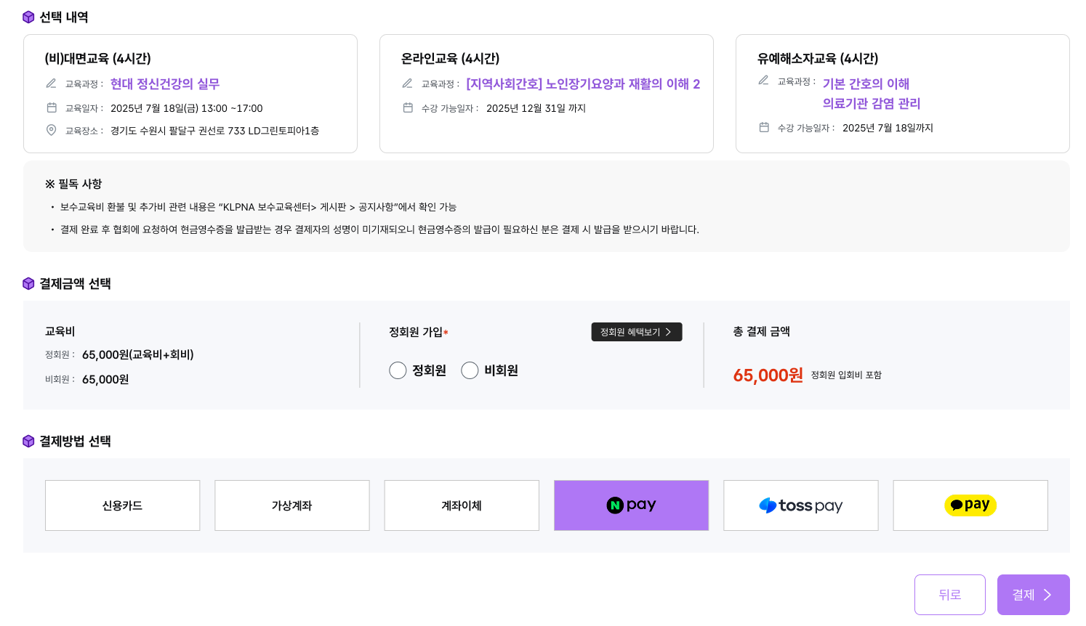
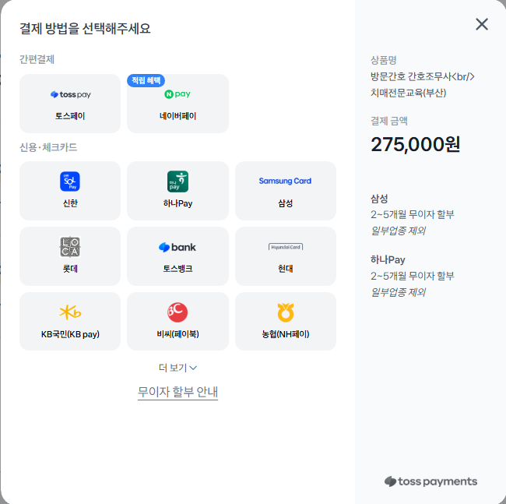
교육신청 > 교육신청 하기 > 교육신청 내역 확인
교육신청 내역 확인
[07.04 수정]
정해원 가입 : 정회원(디폴트)
선택내역: 선택과정이 2개인 경우 폭을 100%
총결제 금액: ‘정회원 입회비 포함’ 정책 추가
Description
교육신청 내역 확인 페이지
1 | 교육선택 내역 - 유형: 선택한 교육과정 유형, 이수시간 노출 - 신청내역 : (비)대면 과정인 경우 선택한 교육과정명, 교육일자, 교육장소 노출 : 온라인 과정인 경우 선택한 교육과정명, 수강 가능 일자 노출 : 유예해소자교육 과정인 경우 선택한 2개 교육과정명, 수강가능일자 노출
2 | 필독사항 - 하드코딩
3 | 결제금액 선택 - 교육비: 정회원, 비회원 교육비 노출 - 정회원가입 라디오 버튼: 정회원(디폴트)/비회원 * 교육비 결제 시 비회원 라디오버튼이 비활성화 되는 케이스: 평생회원, 회비만 납부자, 보수교육비 소멸자(교육신청연도에 회비 납부자)) * 회비면제 등록자: 신규면제자의 경우 회비납부를 하지 않아도 되나 회비 납부 했을 경우 익년도에 보수교육 신청 시 회비 결제 없이 교육비만 청구 되어야 함, 익년도 까지만 적용) - 총 결제 금액: 선택한 정회원 가입 기준에 따라 결제금액 노출
4 | 결제방법 선택
5 | 총결제 금액 - 정회원 입회비 포함 정책: 입회비 발생 대상에 대해서만 노출 * 입회비 발생 기준 : 정회원으로 회비를 최초로 납부하는 경우 발생되며 과거 입회비 납부 이력이 있는 경우 면제됨)
교육신청
[07.04_1 수정]
총결제 금액: ‘정회원 입회비 포함’ 정책 추가
#2 필독사항 내 ‘결제 완료 후 ~ 바랍니다.' 문구 삭제
#3 결제금액 선택영역의 ‘정회원 가입’ -> ‘회원 구분’으로 문구 변경
1. 신청안내 > 2. 교육선택 > 3. 선택내역 확인 > 4. 결제
1
2
문장 삭제
3
회원구분*
e1
·
5
4
e4
e2
e3
Event
E1 | [정회원 혜택보기] 버튼 - 클릭 시 ‘정회원 혜택 안내’ 페이지 팝업
E2 | [뒤로] 버튼 - 버튼 클릭 시 이전 페이지로 이동
E3 | [결제] 버튼 노출 - 필수 선택항목 선택 후 [결제] 버튼 클릭 시 PG 팝업 창 노출 - 필수 값 미 선택 후 [결제] 버튼 클릭 시 #e3-1 알럿 노출
E4 | PG 팝업 창
e3-1
{결제방법}을 선택해 주세요.
확인
Notes:
교육비 결제 시 비회원 체크박스 비활성화 케이스 입니다. 교육 신청 후 결제 시 회비 제외한 교육비만 나오면 됩니다.
평생회원
회비만 납부자
소멸자(교육신청연도에 회비 납부자)
- 회비면제 등록자(회비면제 기능은 신규면제자의 경우 회비납부를 하지 않아도 되나 회비 납부 했을 경우 익년도에 보수교육 신청시 회비 결제 없이 교육비만 청구되어야함, 익년도까지만 적용)

Slide 13
교육신청 > 교육신청 하기 > 교육신청 내역 확인 > 정회원 혜택보기
정회원 혜택 안내 팝업
Description
정회원 혜택 안내 팝업 페이지
정회원 혜택 안내
1. 협회 자문변호사와 노무사를 통해 법률 및 노무 상담
2. 자격신고 및 보수교육 관련 정보 문자 안내
3. 서울디지털대학교, 경희사이버대학교 등 사이버 대학교 입학 및 등록금 등의 혜택
4. 대한간호조무사협회와 협약된 방문간호 간호조무사 교육기관 및 전문교육기관의 교육비 할인 혜택
5. 드림복지사업의 다양한 혜택
① KLPNA회원카드 신규발급 시 회비 납부자에 한하여 13,500 복지포인트 제공
② KLPNA회원카드로 회비 결제 시 연 1회 15,000 하나머니 지급 카드발급 바로가기
- 직전 3개월 실적 45만원 이상 시 하나머니 지급
단, 최초카드 사용등록월 포함 4개월 말까지는 실적 관계없이 지급
③ KLPNA회원카드로 보수교육장 '하이패스 출결' 기능 이용
④ 회원전용 복지몰 '드림복지몰'이용
⑤ 하나생명 무료 교통사고재해보험 가입(1년, 하나멤버스 회원 한정)
⑥ 회원 전용 비상금 대출 등 금융상품 제공
※ 자세한 사항은 홈페이지를 참조바라며 회원혜택은 변동 될 수 있음

Slide 14

교육신청 > 교육신청 하기 > 교육신청 내역 확인 > PG결제 > 교육신청 완료
교육신청 완료
[07.04_1 수정]
4-1 내용 추가 (가상계좌 시 안내문구)
[07.09]
- 시간: 4시 -> ‘4H’ 로 변경
Description
교육신청 완료 페이지
1 | 결제 금액
2 | 교육신청 내역 - 유형: 선택한 교육과정 유형, 이수시간 노출 - 신청내역 : (비)대면 과정인 경우 선택한 교육과정명, 교육일자, 교육장소 노출 : 온라인 과정인 경우 선택한 교육과정명, 수강 가능 일자 노출 : 유예해소자교육 과정인 경우 선택한 2개 교육과정명, 수강가능일자 노출
3 | 안내 텍스트 - 하드 코딩
4 | 교육 신청완료 문구 - 가상계좌 입금 외 결제 도구로 결제 된 경우에 노출되는 문구 - 가상계좌로 입금 된 경우에 #4번 문구를 #4-1 로 노출
결제완료
e1
4
{교육신청}이 완료되었습니다.
결제 금액 65,000원
1
2
유형 | 신청내역
(비)대면교육 (4H) | 교육과정 : 현대 정신건강의 실무 교육일자 : 2025년 7월 18일(금) 13:00 ~17:00 교육장소 : 경기도 수원시 팔달구 권선로 733 LD그린토피아1층
온라인교육 (4H) | 교육과정 : [지역사회간호] 노인장기요양과 재활의 이해 2 수강 가능일자 : 2025년 12월 31일 까지
유예해소자교육 (4H) | 교육과정 : 기본 간호의 이해 의료기관 감염 관리 수강 가능일자 : 2025년 12월 31일 까지
Event
E1 | 인쇄 버튼 - 클릭 시 인쇄 작업 진행
E2 | [홈으로] 버튼 - 버튼 클릭 시 메인으로 이동
E3 | [마이페이지로] 버튼 - 버튼 클릭 시 마이페이지 홈으로 이동
e2
e3
홈으로
마이페이지로
3
교육 변경, 취소, 영수증출력은 ‘마이페이지 > 교육현황’에서 하실 수 있습니다.
4-1
가상계좌번호 발급이 완료되었습니다. (유효기간 : 3시간) 계좌번호 : {79018617949031 (농협)}

Slide 15


교육신청 > 교육신청 하기 > 샘플보기
샘플보기 팝업
Description
강의샘플 보기 플레이어 팝업 * 플레이어 UI는 예시 임
과정명: 2025년 기본공통과정(필수과목 포함) (교육년도 : 2025)
1:30 / 30:00
5/5페이지
학습종료

Slide 16
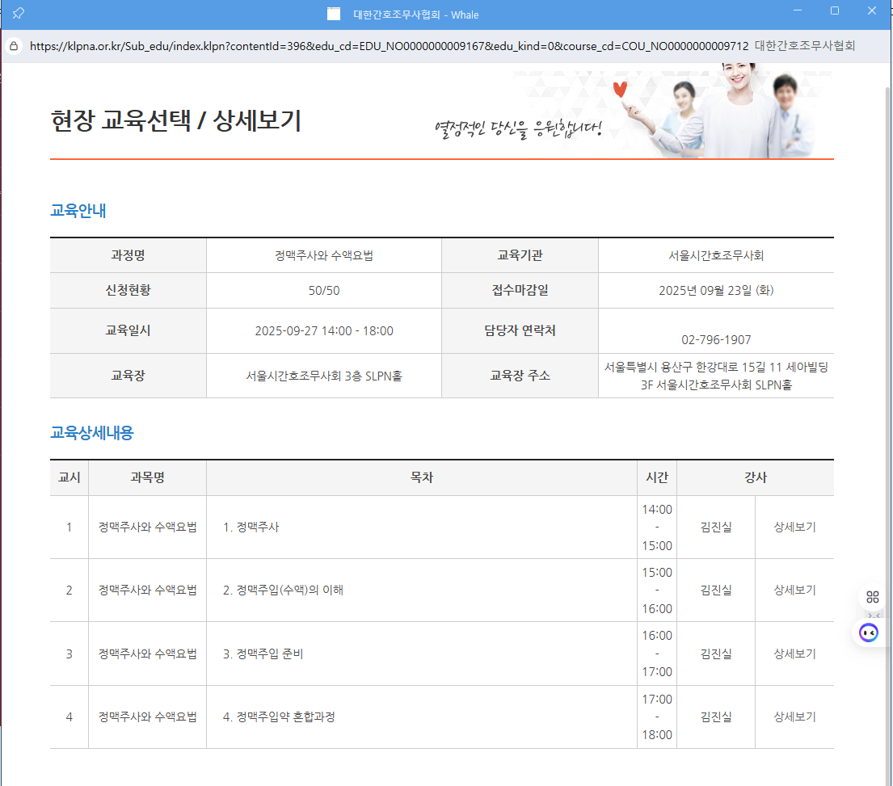
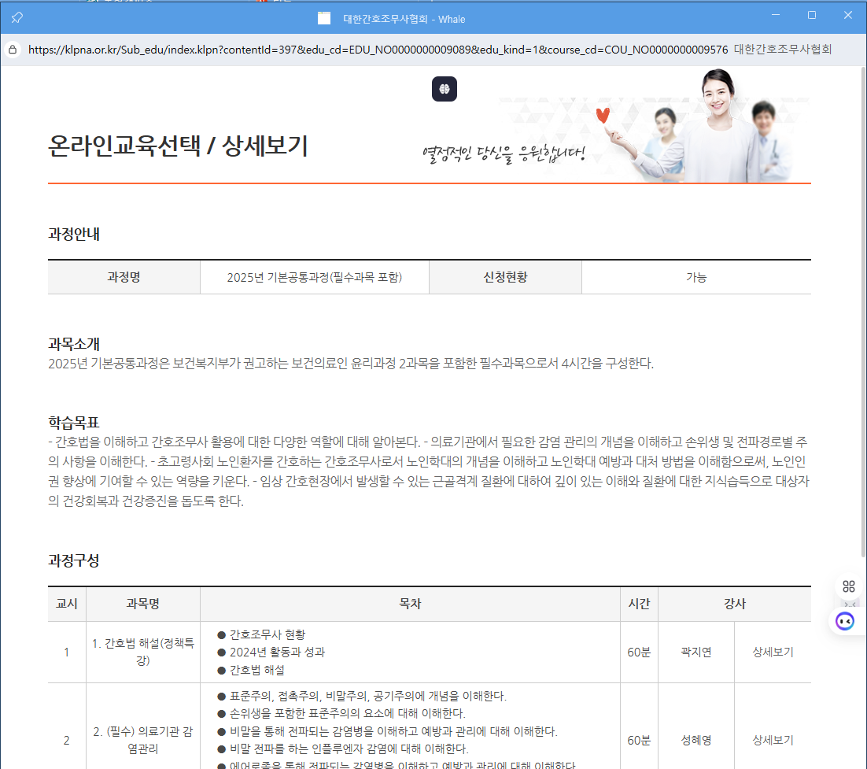
교육신청 > 교육신청 하기 > 상세보기 ((비)대면교육)
(비)대면교육 상세보기 팝업
[07.04 수정]
강의소개, 시간표 순서 변경
[07.09]
- 특기사항 -> ‘특이사항’으,로 변경
- 시간: 60분 -> ‘1H’ 로 변경
Description
보수 대면교육 상세 화면 팝업
1 | 과정 기본 정보 - 관리자단에서 관리되는 정보 노출
2 | 시간표 (앵커링크) - 관리자단에서 관리되는 (비)대면 과목 시간표 정보 노출
3 | 강의소개 (앵커 링크) - 관리자단에서 에디터로 입력된 정보 노출
강의 상세정보
e1
1
과정명 | 유아와 학령전기 아동의 건강문제와 가족의 건강증진
교육분야 | 아동간호 | 교육일자 | 2025.06.21.(화) 14:00 - 18:00
특이사항 | text...
담당자 연락처 | 02-1234-5678 | 접수현황/마감일 | 45/50 / 2025-06-31
Event
E1 | 인쇄 버튼 - 클릭 시 인쇄 작업 진행
E2 | 네이버 지도보기 링크 - 클릭 시 해당 주소지로 조회된 네이버지도가 새 윈도우로 노출
E3 | 프로필보기 링크 - 클릭 시 ‘강사 프로필’ 화면 팝업
2
강의소개
시간표
과정소개, 학습목표 등 text...
3
강의소개
시간표
1. 대면 교육
수강방법 | 교육장소에 참석하여 수강 비태면 ZOOM교육: 스마트폰, PC 등으로 접속하여 실시간 수강 (상세방법 안내 예정)
교육시간 | 09:00~18:00
교육장소 | 서울특별시 용산구 한강대로 15길 11 4층
e2
네이버 지도보기
교시 | 과목명 | 교육내용 (목차) | 시간 | 강사정보
1 | 유아의 정상성장발달 | 유아의 성장발달 | 1H | 이순신 | 프로필보기
 |  | 정상적인 성장발달과 관련된 문제 대처방법
 |  | 간호조력자의 역할
2 | 유아기 최적의 건강증진 | 유아기동안의 건강증진과 가족간호 활동 | 1H | 이순신 | 프로필보기
 |  | 안전증진과 손상예방 활동
 |  | 간호조력자의 역할수행
e3

Slide 17
교육신청 > 교육신청 하기 > 상세보기 (온라인교육)
온라인교육 상세보기 팝업
[07.04 수정]
강의소개, 시간표 순서 변경
[07.09]
- 특기사항 -> ‘특이사항’으,로 변경
시간: 60분 -> ‘1H’ 로 변경
시간표: 1.온라인 교육 영역의 ＇교육시간＇ -> ＇이수시간＇으로 변경 (180분 -> ‘3H’ 으로 변경)
Description
보수 온라인교육 상세 화면 팝업
강의 상세정보
과정명 | 유아와 학령전기 아동의 건강문제와 가족의 건강증진
교육분야 | 아동간호 | 교육기간 | 2025.12.31일 (수) 까지
특이사항 | text...
담당자 연락처 | 02-1234-5678 | 접수현황/마감일 | 45/50 / 2025-06-31
1
강의소개
시간표
현행 개요, 교육구성, 기타안내 등 text...
2
강의소개
시간표
1. 온라인 교육
수강방법 | 마이페이지 강의실에서 온라인 수강
이수시간 | 3H
교시 | 과목명 | 교육내용 (목차) | 시간 | 강사정보
1 | 유아의 정상성장발달 | 유아의 성장발달 | 1H | 이순신 | 프로필보기
 |  | 정상적인 성장발달과 관련된 문제 대처방법
 |  | 간호조력자의 역할
2 | 유아기 최적의 건강증진 | 유아기동안의 건강증진과 가족간호 활동 | 1H | 이순신 | 프로필보기
 |  | 안전증진과 손상예방 활동
 |  | 간호조력자의 역할수행

Slide 18
교육신청 > 교육신청 하기 > 상세보기 > 프로필보기
강사 프로필 팝업
[07.04 수정]
사진 미입력 시 디폴트 이미지 노출
Description
강사 프로필 팝업
1 | 강사사진 - 관리자단에 등록된 사진이 있는 경우 사진 노출 - 등록된 사진이 없는 경우 ‘디폴트 이미지’ 노출
2 | 강사 프로필 정보 - 관리자단에 등록된 ＇강사이름, 대표 프로필, 학력 및 경력사항’ 노출
강사 프로필
1
 | 강사 이름 | 홍길동
 | 대표 프로필 | 서울다나운연합의원(대표원장) text... text...
 | 학력 및 경력사항 (주요사항) | text... text... text... text...
2

Slide 19
교육소식 > 공지사항
공지사항 목록
Description
- 공지사항 목록
1 | 검색영역 - 옵션 : 제목(디폴트) / 내용 - 검색어 입력은 필수 사항 아님
2 | 리스트 개수 - 총 00건
3 | 목록 리스트 - 한페이지 당 리스트 10개씩 보기 - 번호 / 제목 / 작성자 / 등록일 / 조회수 - 주요공지 리스트: 관리자단에서 선택한 주요공지(icon 표출)가 리스트 상단에 노출
공지사항
e1
1
제목
검색어를 입력하세요.
검색
2
총 170건
Event
E1 | 검색 버튼 - 검색 후 검색 결과에 따라 건수 변함
E2 | 페이징 - 게시판 페이징 처리
3
번호 | 제목 | 작성자 | 등록일 | 조회수
 | [공고 제 2025-8호]2025년 간호조무사 보수교육(임상실무) | 중앙회 | 2025-05-12 | 20
9 | [공고 제 2025-8호]2025년 간호조무사 보수교육(임상실무) | 중앙회 | 2025-05-12 | 10
8 | [공고 제 2025-8호]2025년 간호조무사 보수교육(임상실무) | 중앙회 | 2025-05-12 | 20
7 | [공고 제 2025-8호]2025년 간호조무사 보수교육(임상실무) | 중앙회 | 2025-05-12 | 10
6 | [공고 제 2025-8호]2025년 간호조무사 보수교육(임상실무) | 중앙회 | 2025-05-12 | 20
5 | [공고 제 2025-8호]2025년 간호조무사 보수교육(임상실무) | 중앙회 | 2025-05-12 | 20
4 | [공고 제 2025-8호]2025년 간호조무사 보수교육(임상실무) | 중앙회 | 2025-05-12 | 10
3 | [공고 제 2025-8호]2025년 간호조무사 보수교육(임상실무) | 중앙회 | 2025-05-12 | 20
2 | [공고 제 2025-8호]2025년 간호조무사 보수교육(임상실무) | 중앙회 | 2025-05-12 | 10
1 | [공고 제 2025-8호]2025년 간호조무사 보수교육(임상실무) | 중앙회 | 2025-05-12 | 20
e2
<< <이전 1 2 3 4 … 9 10 다음> >>

Slide 20



교육소식 > 공지사항 > 상세
공지사항 상세
Description
- 공지사항 상세
1 | 제목 - 가운데 정렬
2 | 기타 영역 - 작성자 : 게시 작성자 - 작성일 : 작성된 날짜(관리자 작성 시 수정 가능) - 조회수 : 클릭 수
3 | 내용 - 게시 내용
4 | 첨부파일 - 첨부파일 목록 표시 - 첨부파일 확장자에 따라 아이콘 변경 (글/그림)
5 | 이전글/다음글 - 현재 게시글의 이전글과 다음글 제목 표시
공지사항
1
[공고 제 2025-8호]2025년 간호조무사 보수교육(임상실무)
2
작성자 : 중앙회
작성일 : 2025-05-12
조회수 : 392
3
내용…
Event
E1 | 다운로드 버튼 - 첨부파일 다운로드
E2 | 목록 버튼 - 목록 페이지로 이동
4
첨부파일
e1
2025년 간호조무사 보수교육 제안요청서 [hwp, 174kb]
다운로드
2025년 간호조무사 보수교육 사진자료 [jpg, 674kb]
다운로드
e2
목록
5
이전글
2025년 간호조무사 보수교육 신청
다음글
2024년 간호조무사 직무교육 안내

